Slide 1
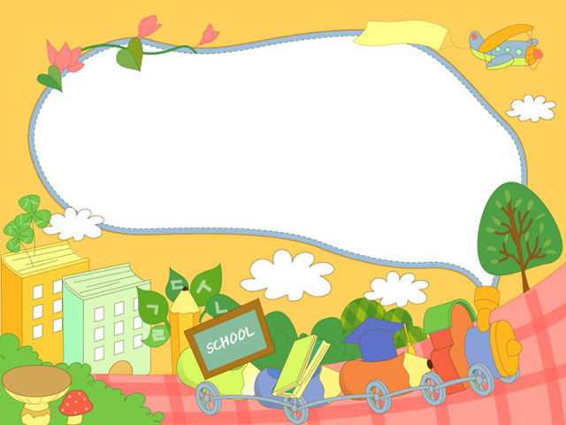
CHÀO MỪNG CÁC CON
ĐẾN VỚI TIẾT HỌC

Slide 2
Khởi động

Slide 4
To¸n
Bµi 2: Tia sè. Sè liÒn tr­uíc- sè liÒn sau.

Slide 5
TIẾT 1

Slide 6
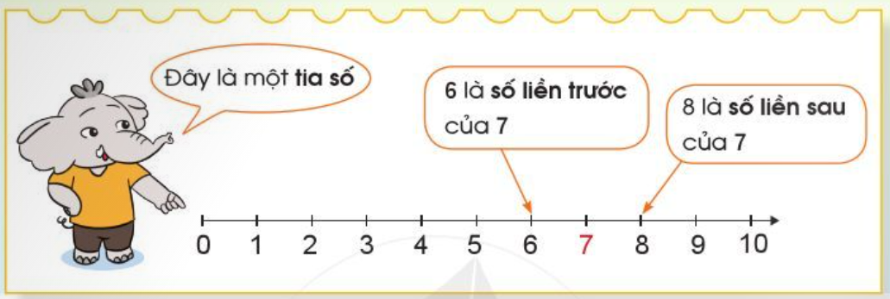

Slide 7
1
2
3
4
6
7
8
9
4
10

Slide 8
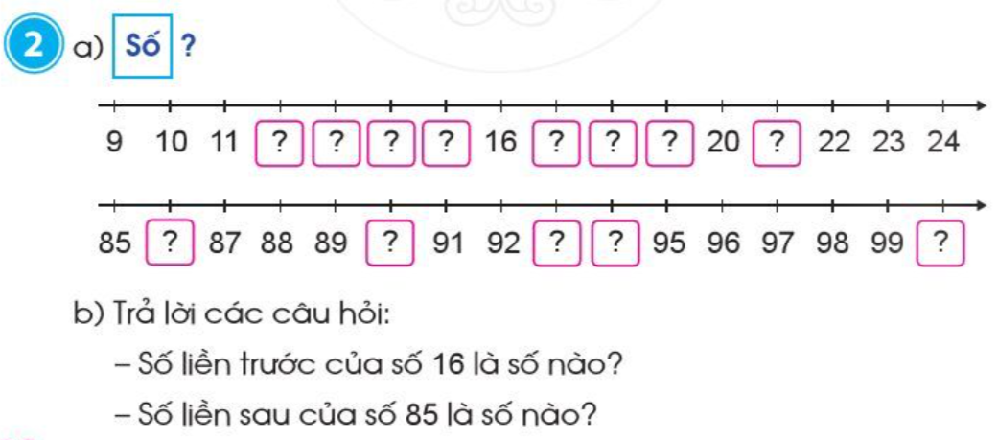
12
13
14
15
17
18
19
21
86
90
93
94
100
15
86

Slide 9
Giải lao

Slide 10
TIẾT 2

Slide 11
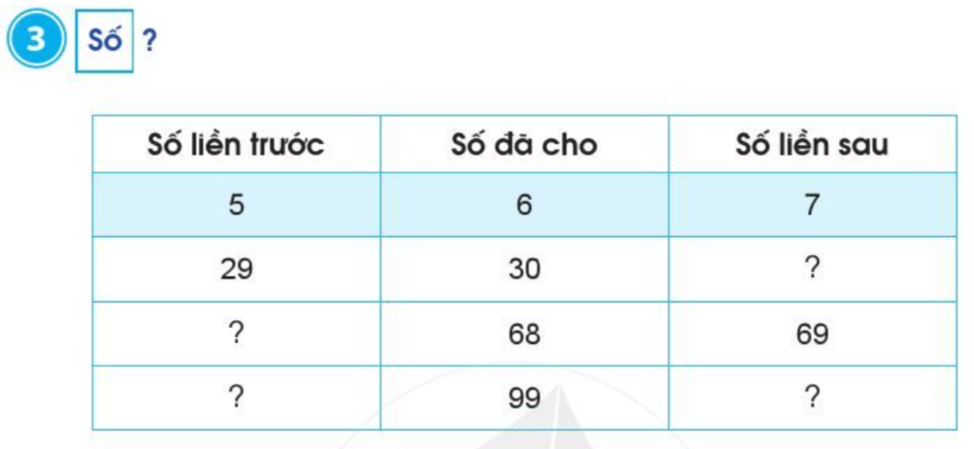
31
67
98
100

Slide 12
<
>
>
<

Slide 13
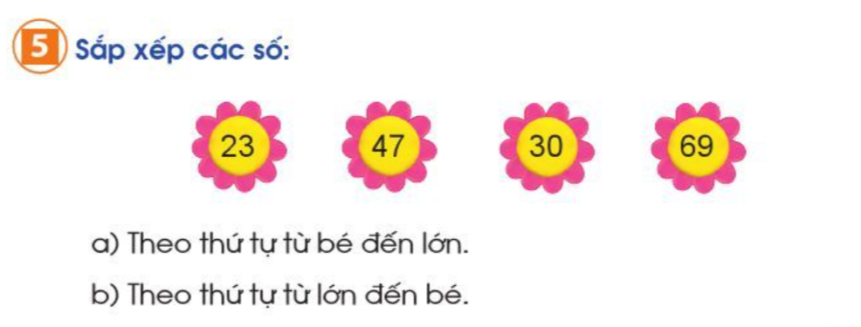
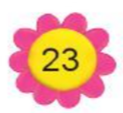
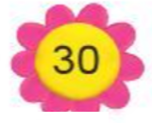
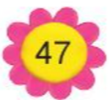
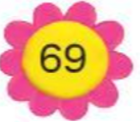

Slide 14
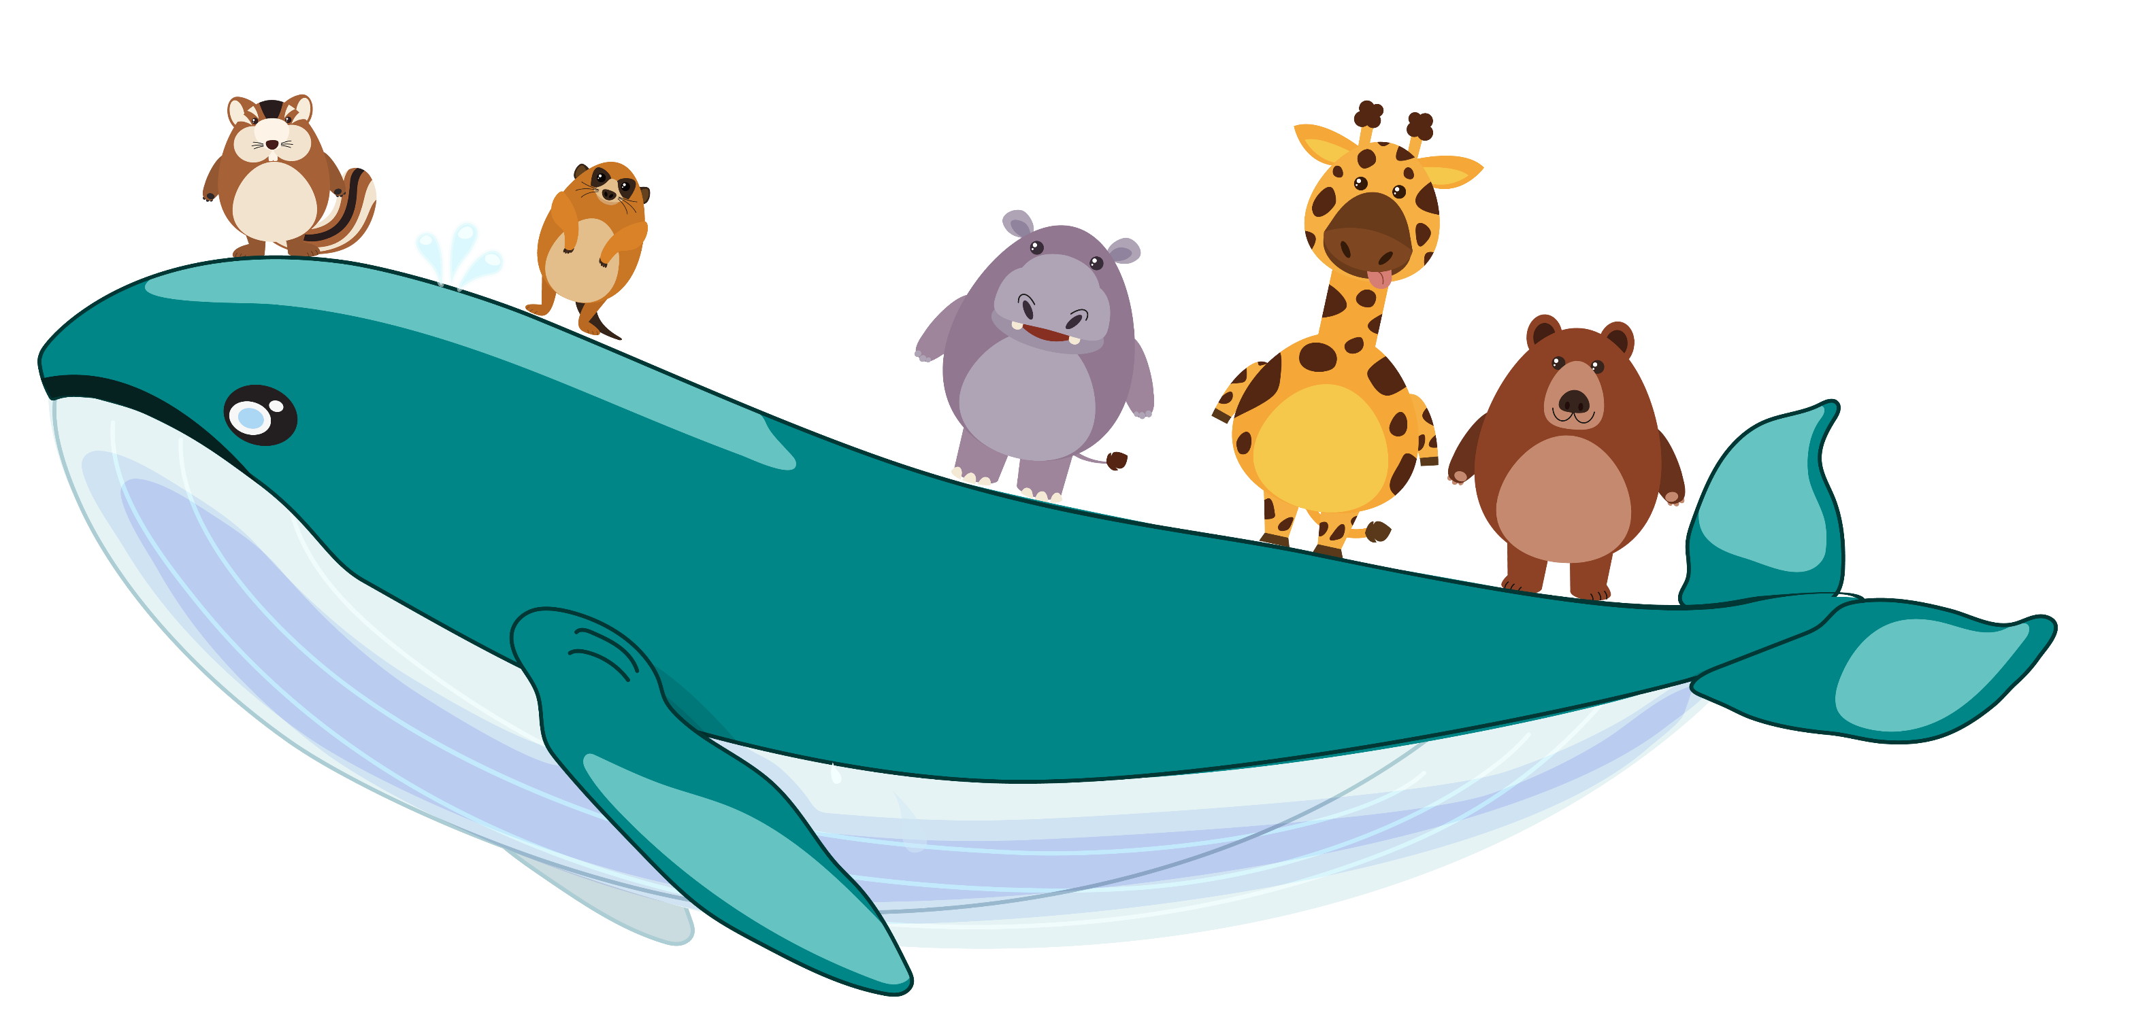
HẸN GẶP LẠI

